Slide 1
АЛГЕБРА 9 КЛАС
«Розв'язування квадратичних нерівностей»
Підготувала вчитель
Дмитрівської ЗОШ І-ІІІ ступенів
Ніколаєва Леся Дмитрівна

Slide 2
Перевірка домашнього завдання
№273 В) [ -0,5; 3,5];
Г) ( 1; 2)
№274 Д) [-4; 15]
№275 Б) [1,5; 2]

Slide 3
Математика – це наука, яка вимагає якнайбільшої фантазії.
С. Ковалевська

Slide 4

Який напрям віток параболи?
а) y=2- $\frac{1}{ 3}$х²;
б) y= $\frac{1}{2}$ х²- 3;
в) y= - 2(х+2)²

Slide 5
Чи має функція нулі?
А) y=2x²-7x+6;
Б) y=x²-3x+4;
В) y=x²+12x+9

Slide 6
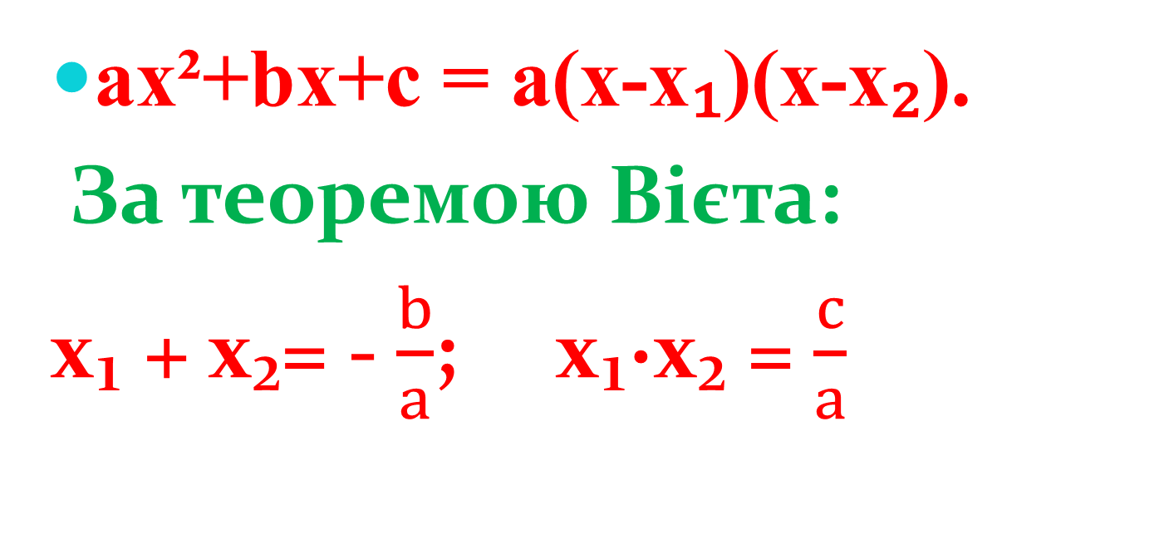
Розкладання квадратного тричлена на лінійні множники
ax²+bx+c = a(x-x₁)(x-x₂).
За теоремою Вієта:
x₁ + x₂= - $\frac{b}{a}$; x₁·x₂ = $\frac{c}{a}$

Slide 7
«Займи позицію»
Чи можна розкласти квадратний тричлен на лінійні множники:
x²-7x+10;
x²-5x+7 ?

Slide 8
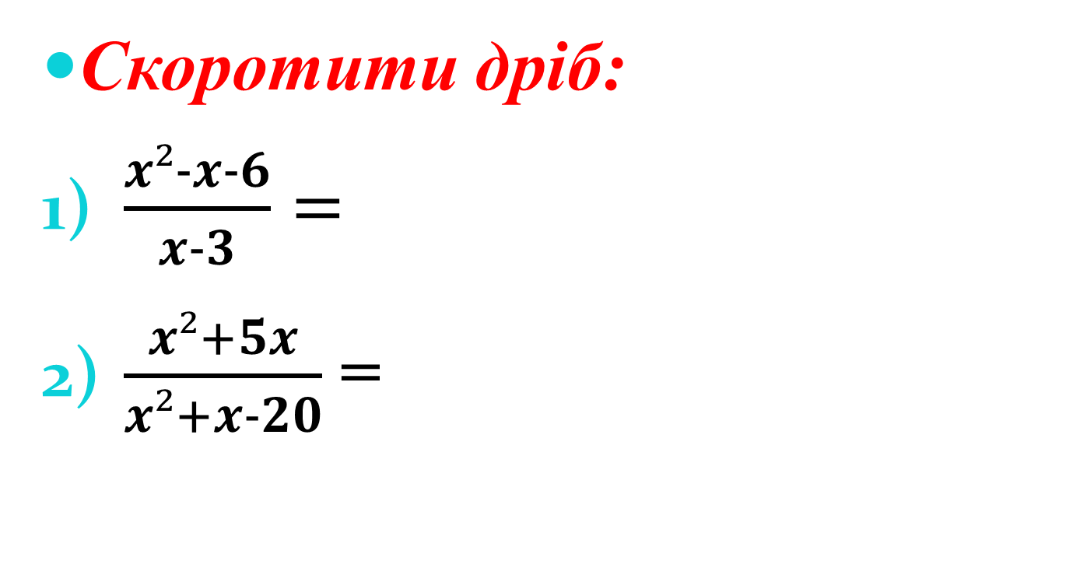
«Будь уважним!»
Скоротити дріб:
$\frac{x²−x−6}{x−3}=$
$\frac{x²+5x}{x²+x−20}$ =

Slide 9
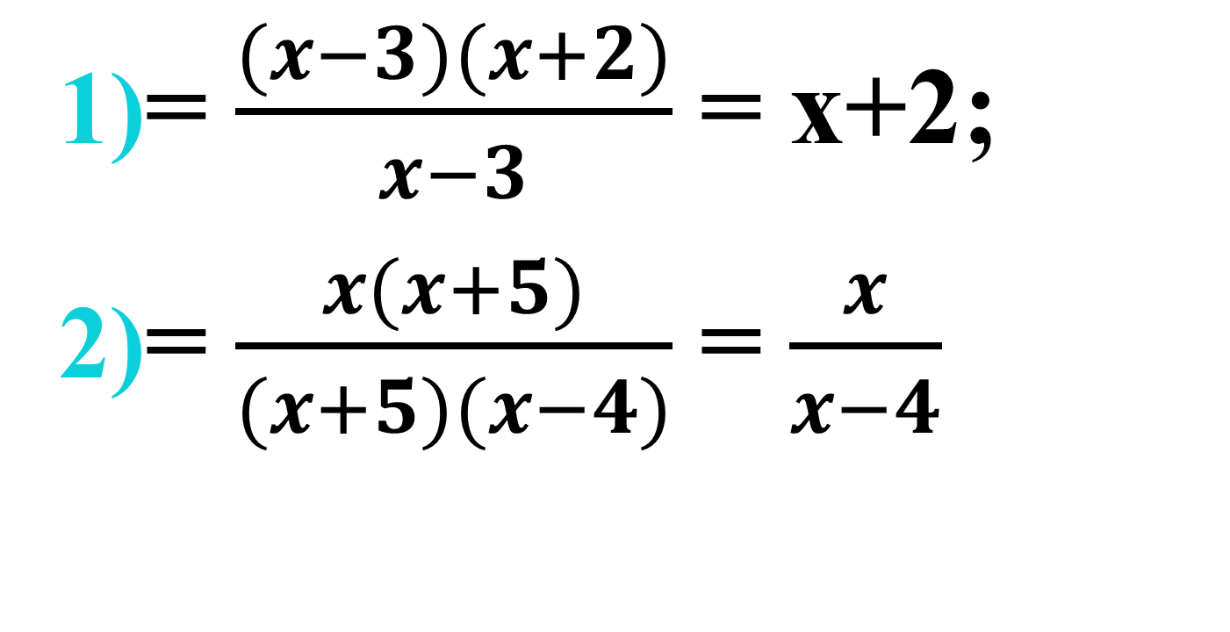
Відповіді:
= $\frac{(x−3)(x+2)}{x−3}$ = x+2;
= $\frac{x(x+5)}{(x+5)(x−4)}$ = $\frac{x}{x−4}$

Slide 10
Розв'язування квадратичних нерівностей методом інтервалів

Slide 11
Алгоритм розв'язування нерівностей методом інтервалів
1. Знайти область визначення функції y=f(x).
2. Знайти нулі функції y=f(x).
3. Нанести нулі на координатну пряму.
4. Визначити знаки функції f(x) на кожному інтервалі.
5. Вибрати інтервали, що відповідають потрібному знаку нерівності.
6. Записати відповідь.

Slide 12
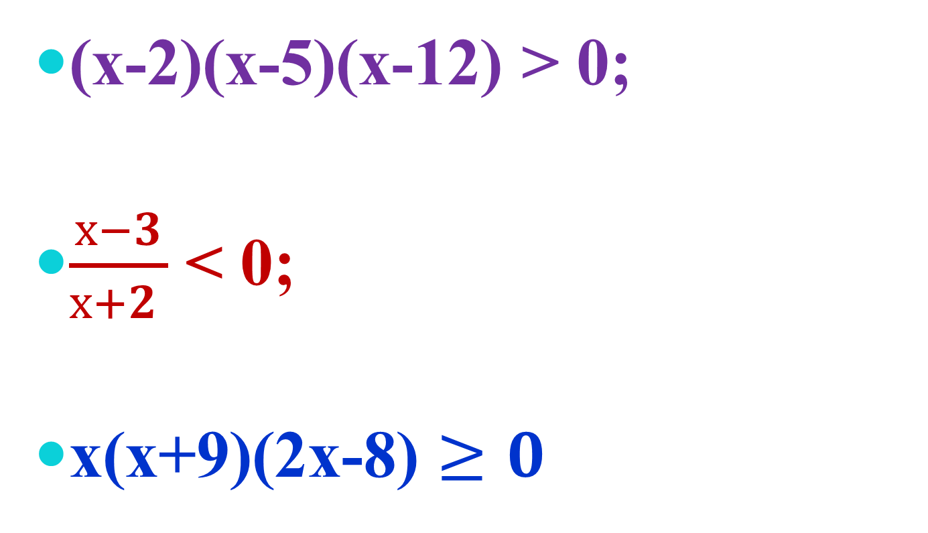
Розв'язати нерівність
(х-2)(х-5)(х-12) > 0;
$\frac{х−3}{х+2 }$ < 0;
х(х+9)(2х-8) $≥0$

Slide 13
А.Ейнштейн
Чиста математика – це свого роду поезія логіки ідей

Slide 14
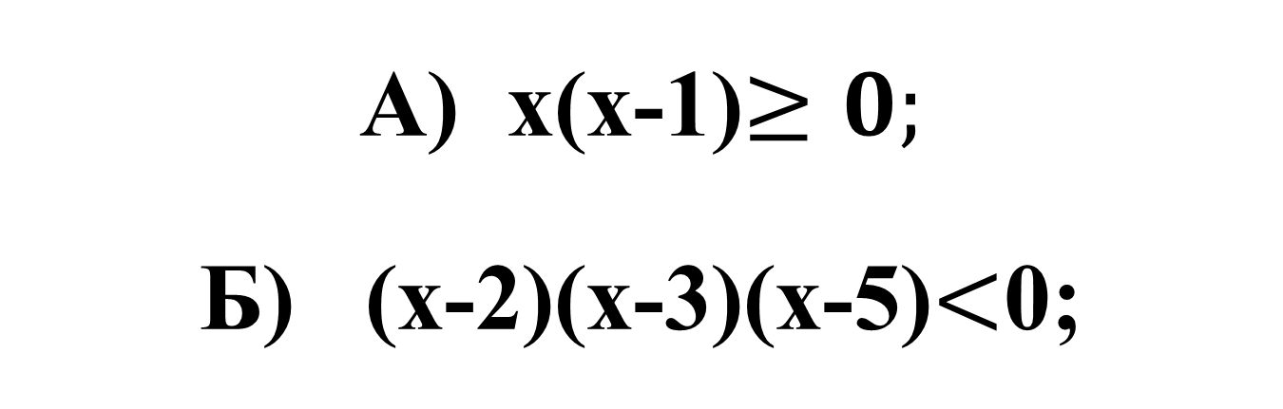
На скільки проміжків розбита координатна пряма?
А) х(х-1)$≥0;$
Б) (х-2)(х-3)(х-5)$<$0;

Slide 15
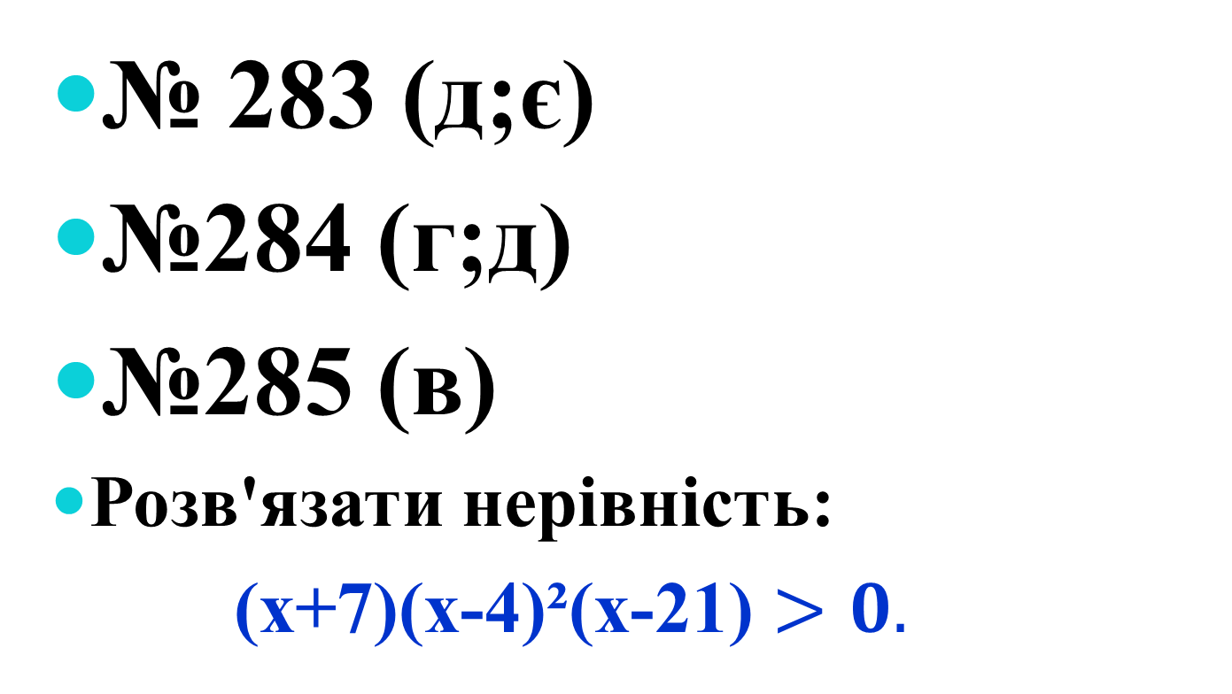
Домашнє завдання:
№ 283 (д;є)
№284 (г;д)
№285 (в)
Розв'язати нерівність:
(х+7)(х-4)²(х-21) $>0.$

Slide 16
Всім щиро дякую!

